Slide 1
エネルギー問題を学ぼう
東北エネルギー懇談会
≪ 目 次 ≫
◆ はじめに …………
世界で起こっていること ………
日本の課題 …………………
エネルギーを考える …………
目標と対策 ……………………
まとめ ……………………
◆ 参考資料 ………………………
（学びの範囲、電気が利用できる社会など）
2
3
5
8
15
23
27

Slide 2
はじめに（学びの流れ）
ます
①2つの課題2つ
②目標と対策
③2050年には
④中高生の役割
2050年、CO2排出が少なく海外に頼らないエネルギー社会へ
・省エネ
・再エネ
・原子力
・新燃料
・CO2ﾘｻｲｸﾙ等
2050年という新たな時代は、あなたが主役ですよ！
CO2排出量が､一人当たり世界4位
化石燃料を燃やす発電を減らす
課題１
（2050年には40歳代。社会の中心で活躍）
海外に頼らないエネルギーを増やす
（first fuel）
一次エネルギーの海外依存性
first fuel：欧州等では、省エネを「最初に考えるべき燃料（first fuel）」と位置付けています。
課題２
2

Slide 3

1 世界で起こっていること
（目標）
人間活動から排出される二酸化炭素（CO2）など温室効果ガス^{＊1}の増加によって、地球温暖化が進んでいます。国連での話し合い（COP28^{＊3}）を経て、世界の国々がその対策に取り組んでいます。
CO2の多くは、私たちの活動に必要なエネルギーを得るための化石燃料の燃焼によって排出されています。
温度上昇は1.5℃に抑える努力を追求する
（実績）
産業革命以降の気温上昇は約1.1℃
地球温暖化が進んでいる！
3

Slide 4
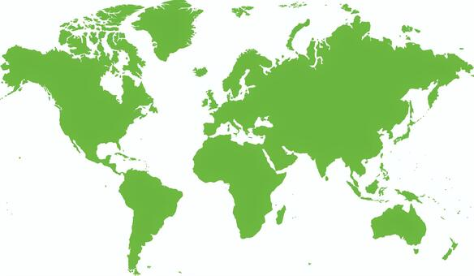
1 世界で起こっていること
東欧(ウクライナ)で戦争(2022/2～)
・化石燃料急騰で、特に、欧州の電気･ガス料金が高騰
・エネルギー安全保障を根本的に考え直す必要がある
中東(パレスチナ)で戦争(2023/10～)
・戦争の拡大およびそれによる石油等の価格への影響が懸念
・1973年の石油ショックは、中東第4次戦争から波及したことが想起
（ウクライナ/ロシア）
（ガザ地区･ハマス/イスラエル）
エネルギーの安定供給が懸念！

Slide 5
2 日本の課題（課題1）
今、私たちの国にはエネルギーに関し2つの課題があります。
1つは、地球温暖化の原因となっているCO2をどうやって減らすか（課題1）、ということです。
日本のCO2排出量は主要7か国で5位､一人当たりで4位となっており、その内の約4割は発電所からの排出であるため、CO2を排出しない電源の選択が重要となります。
また、同様に、産業部門（工場等）、運輸部門（自動車等）、業務部門（事務所等）、家庭部門それぞれにおいて対応する必要があります。
出典：環境省HP（IEA基準）
主要7か国の二酸化炭素排出量
出典：環境省HP（IEA基準）
出典：エネルギー白書2023
出典：環境省温室効果ガス排出量（確報値）
主要7か国等の一人当たりCO2排出量
主要国の化石燃料依存度
CO2の部門別排出量（日本）
5

Slide 6
2 日本の課題（課題2）
もう1つは、エネルギーのほとんどが輸入であるため、エネルギー自給率^{＊4}をどうやって向上させるか（課題2）です。エネルギー自給率13.3％（2021年）は、食料自給率38％の1/3程度なのです。今後は、CO2排出が少なく、自給を増やすエネルギー構造への転換を進めていく必要があります。それができれば海外リスクの低下と資金の国内還流が増えることとなります。
出典：日本のエネルギー2023/2版
出典:農林水産省日本の食糧自給率、エネルギー白書2023から作成
一次エネルギー自給率
食料とエネルギーの自給率
そして、エネルギー自給率の問題は、地球温暖化への対策と深く関連するため、これら2つの課題は、同時に検討しそして同時に解決することが重要なのです。
6

Slide 7
2 日本の課題（海外との比較）
2つの課題をグラフ化すると、日本は理想的な位置から最も遠い国であることが分かります。また、日本は国産資源がなく、国際的なガスパイプラインや送電網もないなど、エネルギーの周辺環境に恵まれていないため、日本単独でのエネルギー安定供給体制が必要となっています。
出典：エネルギー情勢懇談会提言資料、日本のエネルギー2023から作成
（参考）ロシアは、自給率189%
出典：エネルギー白書2023、日本のエネルギー2023等から作成
1人当たりCO2排出量と一次エネルギー自給率（2020年）
エネルギーの安定供給に関する環境
7

Slide 8
3 エネルギーを考える（消費と電力）
（1）消費と電力
日本のエネルギー消費を1970年代と比べると全体では2割ほどの増加ですが、家庭の消費量が8割も増えました。その要因として、エアコンや電子レンジ、温水洗浄便座などの普及があり、電気は私たちの生活の中で身近で必要不可欠なものとなっています。
出典：エネルギー白書2023
日本の部門別エネルギー消費量の推移
（2）いろいろな発電
社会のインフラとして安定した電力は重要で、発電には火力、原子力、再エネがあります。原子力発電は少ない燃料で多大な電力が得られ、また燃料の在庫が確保しやすい準国産エネルギー^{＊5}です。そして発電時にCO2を出さない利点もあります。しかし、2011（平成23）年、
8

Slide 9
3 エネルギーを考える（電源各種）
福島の原子力発電所事故で、大量の放射性物質が放出され、それによって周辺住民の長期間の避難生活、地元産業の風評被害などがありました。また、発電後の放射性廃棄物の最終処分場は、その設置場所が未定という課題もあります。
そのようなことから、今後の原子力をどうするのかについて、さまざまな意見が出ていま
す。
一方、同様にCO2を出さない太陽光や風力、地熱、バイオマスなどの再エネは普及が大きく進んでいますが、電力コストが高いことや、太陽光発電や風力発電は天候による発電量の変動幅が大きいこと、地熱発電は周辺の自然や観光施設との共存、大規模水力は適地がないなどが課題となっています。
（3）2010年以降の発電割合の変化
2011年の原子力事故で、国内の原子力発電が2014年には全て停止し、一方、その代替としての火力発電
出典：エネルギー白書2023、第6次エネルギー基本計画
原子力事故前後の発電電力量の変化
が増えました。今後は、各電源の特徴をバランスよく生かした電源構成が必要です。
9

Slide 10
3 エネルギーを考える（電源毎の特徴）
（4）各種電源の利点と課題
電源によってそれぞれ特徴がありますが、よく観察すると火力の中でも石油、石炭、天然ガスそれぞれに違いがあり、原子力も国民の間でいろいろな意見があります。また、再エネの中でも天候次第の太陽光や風力の他に、安定的な水力や地熱、バイオマスも含まれています。これらのそれぞれのリスクをうまく分散することによって安定的な電源の組合せにすることが重要です。
出典：資源エネルギー庁資料等から作成
電源の種類ごとの特徴一覧
10

Slide 11


3 エネルギーを考える（エネルギーミックス）
電源を考える場合の基本
＝S＋３E^{＊6}が重要です
太陽光
太陽光
天然ガス
天然ガス
原子力
太陽光
電力コストは安いか
環境にはどうか
（CO2排出）
安い電力
環境（CO2排出なし）
さらに
安定供給
自然の影響はどうか
（天候､昼夜）
安全性を前提に、特徴を活かして支える
資源の在庫は十分か
（E）
（E）
(E)
電源としての必要項目例
安 全 性（S）
（安定供給=
海外リスク小）
風力
地熱
出力の増減は自由か
大規模災害の懸念はないか
バイオマス
水力
化石燃料
太陽光
原子力
エネルギーミックス1（多様な電源の支え）
エネルギーミックス2（ミックスリング）
1973年の石油ｼｮｯｸの教訓から、各種の電源でS＋３Eを支えてるんですね
リングのバランスがリスク対応とは
ス・テ・キです！

Slide 12
3 エネルギーを考える（ライフサイクルCO2）
CO2排出量を見る上で重要なのが「ライフサイクルCO2」という考え方です。
発電所が運転中に出すCO2以外にも、その建設から廃棄まで、また燃料採掘から輸送・加工、そして最後に廃棄物となるまで、CO2は常に排出され続けます。これは、電源によって相当の違いがあります。
出典：電力中央研究所2016/7評価
電源別ライフサイクルCO2の比較（送電端）
12

Slide 13
3 エネルギーを考える（資源の在庫）
石油の備蓄は、1973年の石油危機後に義務付けられており、国、民間、産油国分の備蓄があり、国家備蓄の目標は、産油国の1/2とあわせて輸入量の90日分以上としています（IEA基準）。
また、LPガスは、国は輸入量の50日分を目標に、民間は40日分が備蓄義務となっています。
一方、石炭、LNG、ウランに備蓄の義務はありません。
LNGは、-162℃以下で保管する必要があり、そのためのエネルギーが必要で、また、備蓄しても1年程度で気化することもあって長期の在庫は困難なのです。
このようなLNGですが、日本の発電では最大の割合を占めており、この部分はもっと注目すべきことであると考えます。
出典：総合資源ｴﾈ調査会 原子力小委員会資料
13

Slide 14
3 エネルギーを考える（太陽光発電設備の密度）
太陽光発電については、中国、米国に次いで、日本は世界で第3位となっています（右図）。
太陽光は世界第3位の設置量
一方、下図のとおり、日本は平地面積当たりの設備容量で426kW/km²と、ドイツの2.3倍です。
出典：エネルギー白書2023
世界の累積太陽光発電設備容量（2021年）
これは、日本の平地面積が国土の39％（13万km2÷38万km2）と極端に少ないためです。逆に、森林率68.4%は先進国で第3位、と凄いのです。
従って、今後は、開発と環境の両立を図る新たな発想（例えば、ビルの窓や壁面へ設置できるなど）が重要になってきています。
出典：資源エネルギー庁資料 P65
（基本政策分科会第40回会合資料2）
平地面積当たりの太陽光発電設備
14

Slide 15
4 目標と対策（目標）
（1）2030年目標（電源割合と温室効果ガスの削減）
これまで見てきたとおり、エネルギー資源として完璧なものはありません。エネルギーを考える場合、安全性を最優先にエネルギーの安定供給、環境性、経済性を考慮した、S＋3E^{＊6}が基本とされています。そしてそれぞれの電源をバランスよく発電する「エネルギーミックス」を目指す必要があります。
2030年に向けては、火力発電を大幅に減らし、一方で再エネの最大限の拡大や一定程度の原子力活用を図ることで課題1の温室効果ガスの削減、そして課題2の自給率向上が可能になります。
*）2030年は、2013年比▲46%、2050年には実質ゼロが目標となります。
2021年実績から、▲35％が必要となります。
出典：資源エネルギー庁
出典：資源エネルギー庁
2030年電源構成目標
温室効果ガス削減目標
15

Slide 16
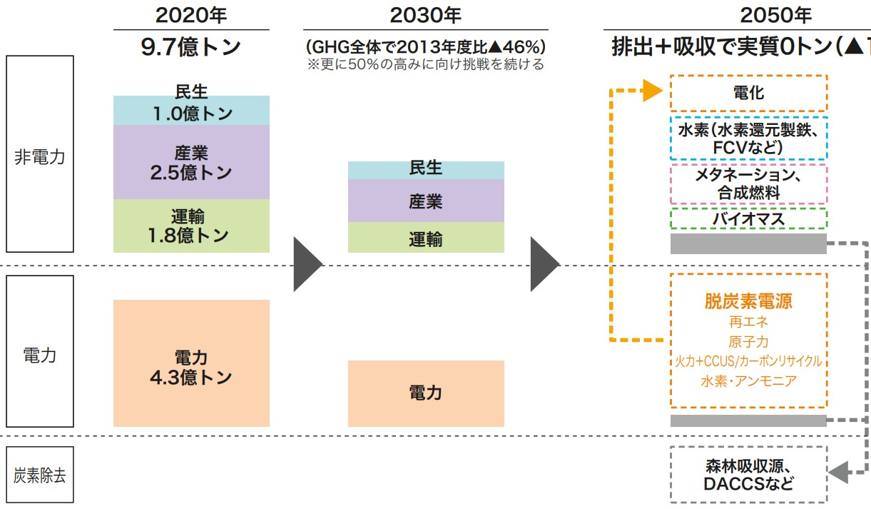
4 目標と対策（CO2実質ゼロとは）
①②③はエネルギー転換、④⑤は森林吸収やCO2回収技術でマイナスとし、カーボンニュートラルを実現する。
出典：資源エネ
ルギー庁資料
エネルギー起源CO2量
２０２１年
２０５０年
９.９億トン
（温暖化ガスは2013年度比▲46%）
排出＋吸収で実質ゼロ
②化石燃料から電力へ転換
電化
③化石燃料から炭素フリー燃料へ転換
非電力
（家庭、工場・ビル、運輸）
④どうしても残るCO2
0
①電源を炭素フリーに大転換
脱炭素電源
再エネ
電力
原子力
火力+CCUS
⑤どうしても残るCO2
（発電所）
水素+アンモニア
0
↑④⑤分は森林吸収等で実質ゼロ
森林吸収源、DACCSなど
DACCS (direct air capture with carbon storage)：大気中にあるCO₂を回収・貯留する技術
16

Slide 17
4 目標と対策（対策）
【CO2排出見通しと削減対策技術】
左図は、2050年までのCO2排出量の推移を表しています。青線では対策が不十分で、緑線の実現には①～⑥のCO2削減対策が必要です。特に水素、アンモニア、合成燃料への燃料転換は、社会全体への普及も考えられています。
そして、①～④はエネルギー自給率向上にも効果的であるため、2つの課題が同時に解決できることが分かります（下表）。
①～⑥はCO2削減技術
＊7
出典：資源エネルギー庁資料
世界のCO2排出量削減とその対策技術
対策ごとの効果
17

Slide 18
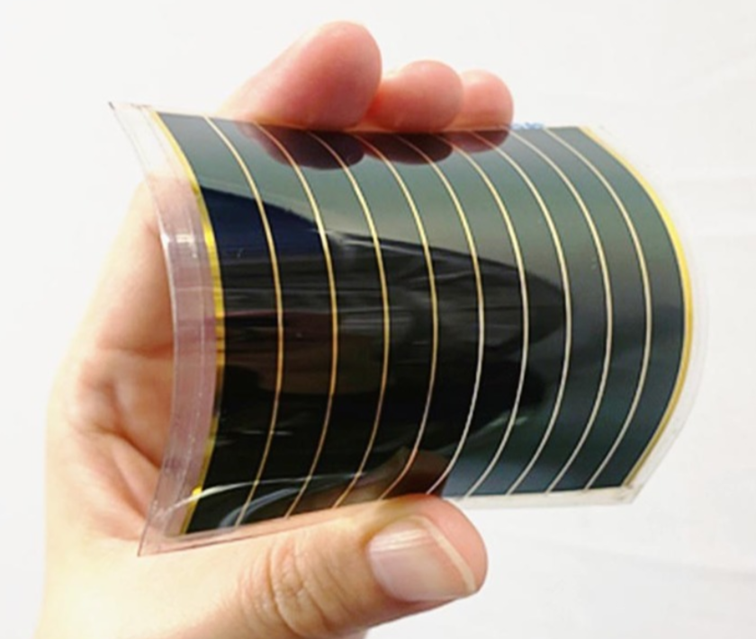
4 目標と対策（具体策1）
【CO2削減の具体例】
②-2ペロブスカイト太陽電池
① 省エネ（エネルギー効率の改善目標）
桐蔭横浜大学宮坂力教授などが、画期的な太陽電池を開発し、2023年度は、企業がぞくぞくと社会実装を発表し、実用化が期待できる状況です。
赤線が実績と目標で、石油危機直後の青線と同等の効率化が期待されています。
エネコートテクノロジーズHPより
【特徴】
◆低コスト：印刷で量産できるため工程数も少なく、コストはシリコン製に比べ1/3～1/5と安い
◆安全保障：主原料はヨウ素であり、ヨウ素は日本が世界第2位の生産量を誇るものです
◆軽量：厚さ1μm（0.001ﾐﾘ）以下で軽く、曲面設置も可能で、応用範囲は広い（自動車も）
◆悪条件に強い：曇りや雨、室内でも発電でき、夕方の発電量降下も相当に緩やかです
◆高効率・高耐久性：研究の進展によって変換効率（25％）や耐久性（20年）と実用化が近い7
省エネ目標
出典：第6次エネルギー基本計画
②-1 再生エネ導入状況と目標
2030年目標は、2019年の倍増で、特に風力が5倍と期待されています。
再エネ導入目標
出典：資源エネルギー庁資料
18

Slide 19
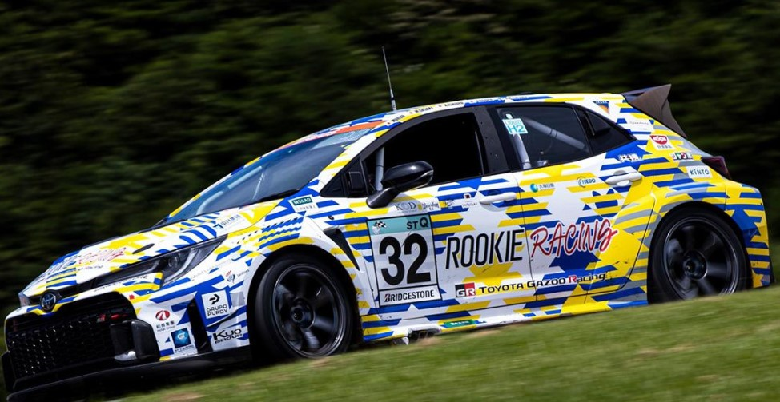
4 目標と対策（具体策2）
②-3 自力充電の電気自動車（EV）
③-2 日豪プロジェクト
カーポート
⑤
EVへの給電は、充電器から行うという常識が変わるかも知れません。
図①～⑤のペロブスカイト太陽電池等から、毎日数十キロ走行分の給電が可能であるとして、画期的な研究開発が進行中です。
2022/2/25、液体水素積載船がオーストラリアから神戸港に到着。世界初の快挙です。この成果を受け、今、128倍の積載量（16万ﾄﾝ）の船を構想中で、期待が大きくなっています。
④
④
③
②
④
①
①
②
電池の色は自由
太陽電池で自力充電
③-1水素エンジン車（HE）+CO2回収装置付き
ガソリンの代わりに水素で走る「水素エンジン車」。ガソリンエンジンと同等レベルの出力となり、実用化を前に海外公道で走行実証中。
（水素ふろんてぃあ号）
また、内燃機関の特徴である下記①/②を活用し、大気中のCO2回収に挑戦。このCO2を減らすという大逆転技術は、画期的で異次元のレベルです。
出典：トヨタイムズ
原料となる褐炭は未活用石炭で、安価に水素ができる。また、製造時の電気を再エネとすれば”CO2フリー”水素となる。
富士スピードウェイで挑戦
②エンジンオイルの熱
①エアクリーナーから大量の空気
フィルターでCO2吸着
吸着CO2の離脱
溶剤タンクにCO2回収
出典：資源エネルギー庁資料
19

Slide 20
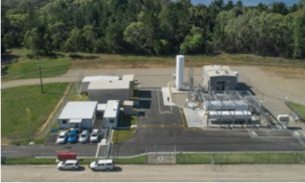
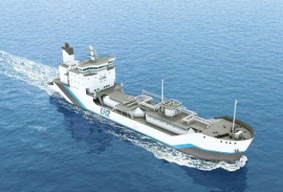
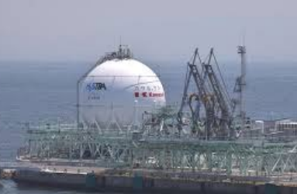
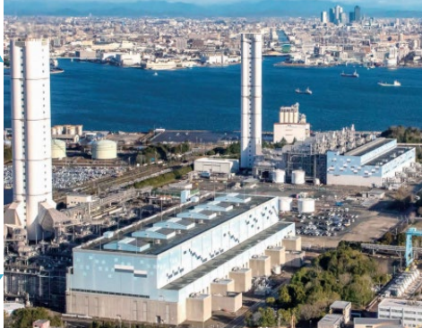
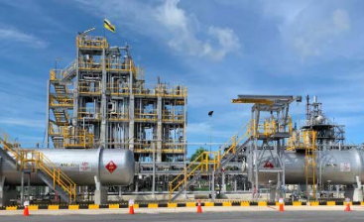
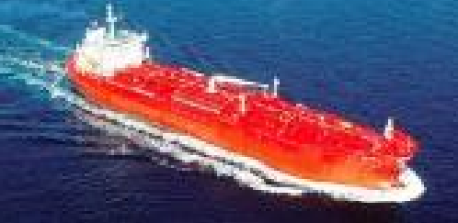
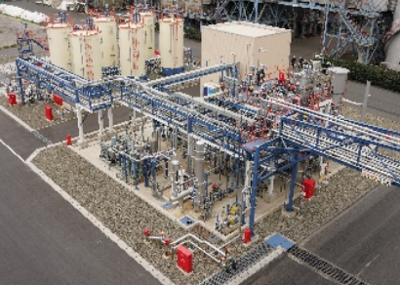
4 目標と対策（具体策3）
③-3 水素（燃料転換）-多様なサプライチェーン
水素の液化プラント
運搬船で海上輸送
受入基地
出典：資源エネルギー庁水素政策小委員会中間整理
海外における水素製造
水素発電
複数カ所での実証試験
オーストラリアと連携
動画 木村強 ブルネイ
（4～45分）
トルエンは循環させながら使う
ブルネイと連携
（メチルシクロヘキサン）
水素＋トルエン→MCH
ケミカルタンカーで輸送
MCH→水素＋トルエン
東北電力では、2023/10～新潟火力発電所で実証試験開始
三菱商事が国際展開へ（2021/7）
三菱商事は、オランダのロッテルダム港湾公社等と共同で、千代田化工建設の水素貯蔵・輸送技術を活用した国際サプライチェーン構築の共同調査を実施。
20

Slide 21
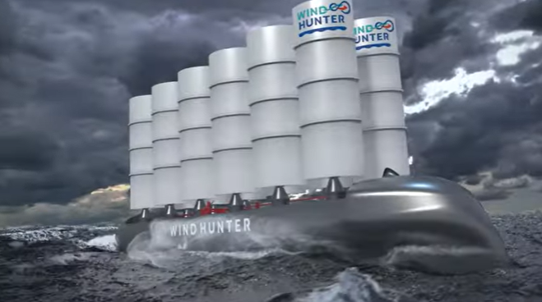
4 目標と対策（具体策4）
③-4 水素（燃料転換）-新たな挑戦
③-5 アンモニア（燃転換料）-多角的な用途拡大
風力と水素でゼロエミッション（2030年までに建造予定）
アンモニアは、肥料での利用が多いが、燃焼してもCO2を排出しないため、今後は、産業用途への拡大が大きく期待されています。
荒海が仕事場
動画：商船三井公式チャンネル「水素製造船」（8：59）
出典：資源エネルギー庁資料他
③-3 合成燃料（燃料転換）-CO2の利用
・無人船（当初は有人）で10基の帆と水素燃料電池で推進し、強風が吹く海域を、自ら探して移動
・強風水域に来たら53mの帆を揚げ、風の力を利用しながら水中ﾀｰﾋﾞﾝで発電し、海水から純水を製造
・純水を電気分解→H2+ﾄﾙｴﾝ→ﾒﾁﾙｼｸﾛﾍｷｻﾝ→船のタンクに貯蔵、を繰り返し、タンクを満杯にする
・寄港ﾙｰﾄを自ら検索→接岸･陸揚げはﾄﾞﾛｰﾝで自動化荷揚げが終了でﾘｻｲｸﾙのﾄﾙｴﾝを積載し、出航する
ガソリンの代替として各種交通機関での使用が期待されます。
＊1：Direct Air Captureで空気中から直接取り込む方法
＊2：H2が再エネ由来の場合には「e-fuel」と呼ぶ
21
出典：資源エネルギー庁資料

Slide 22
4 目標と対策（具体策5）
④ 原子力-各国の動向
⑤ CCUS/カーボンリサイクル（新技術）
出典：資源エネルギー庁資料
植物の「光合成」を参考に、「人工光合成」でCO2からプラスチック原材料ができればタイヤ、レジ袋、ペットボトル、繊維等さまざまなプラスチック商品を作ることができます。
出典：資源エネルギー庁資料
ドイツは、2023年4月に原子力の発電を停止し、廃止に向けた措置に進みました。
一方、政権交代による見直し（韓国）や、ウクライナ侵攻後の安全保障上の見直し（ベルギー）などから、廃止→継続に変更する動きもあります。
また、世界的には新しい考え方の革新炉開発への期待もあります。
そのためには①水を水素と酸素に分解（光触媒）し、②水素のみを分離（分離膜）し、③この水素とCO2の化学合成（合成触媒）から「オレフィン」を作る必要があり、これらの3要素について研究開発が行われています。
光合成からオレフィン（基礎化学品）等の製造が実現すれば化石資源の削減に繋がる、画期的な技術です。
22

Slide 23
5 まとめ（時代の大転換）
日本は2020年の10月､「2050年のCO2排出実質ゼロ」（カーボンニュートラル^{＊8}=CN）を表明しました。この実現に向け、水素社会に向けた新しい技術やエネルギー自立型住宅の導入など今までにない仕組みで未来を切り開き、新しいエネルギーへと大胆に転換する時代が到来したのです。世界の155の国・地域も年限付きのCNに賛同（2022/10月現在）しています。
また、直近では世界的なエネルギー情勢が激変し、化石燃料依存度が高い国ほど不安定化し、エネルギー安全保障が強く認識される状況となっています。
これは、産業革命以来の「化石燃料中心の産業・社会構造」を大転換すべき時代との認識で、2023年7月、新たにクリーンエネルギー文明への幕開け「GX（グリーントランスフォーメーション）推進戦略」が示されました。この脱炭素戦略の成否は、今後の企業・国家の競争力を大きく左右します。今、それを乗り越える新しい技術がどんどん開発されています（P16～19など）。
これら新技術を実装した社会の実現には、一人ひとりがエネルギーの重要性に目覚め、完璧なエネルギー資源はないこと、そしてS+3Eやエネルギーミックスを理解し、持続可能なエネルギーの選択と新たな社会を創る“主役”になる意識が必要です。
この新時代の主役を目指し、中高生時代は、エネルギーを学び社会の変化に備え、着実に力を蓄える時期です。そして社会に出た時にその蓄えた力で自分なりの方法を見つけるのです。
皆さんがそこに“気付き”、今からその準備を始めていくことが重要であると考えます。
23

Slide 24

5 まとめ（世界の流れ）
今、多くの国々が、CO2排出量を実質ゼロとする“カーボンニュートラル（CN）”へのコミット（表明）を行っています。2050年までに実施する145の国・地域を先頭に、2070年までを含めると155ヵ国・地域にもなり、持続可能なエネルギー社会を求め、世界の国々が行動し、挑戦を始めています。
2050年までのCN表明国
（145ヵ国・地域で世界のCO2の40.0%）
2060年までのCN表明国
（中国32.1%、ロシア4.9%など）
2070年までのCN表明国
（インド6.6%など）
CNへのコミットは、合計
155ヵ国・地域
（2022年10月時点）
出典：日本のエネルギー2023/02 P5
2021年10～11月に英国のグラスゴーで、COP26が開催され、その結果は
・温暖化は、1.5℃とする努力を追求する（目標）
・石炭火力の削減
・温暖化ガス排出量の取引ルール等
CN実現への手段
24

Slide 25
まとめ（2050年のイメージ）
下記の電源の推移をみると、1950年頃までは水力、1960年代からは石油が主役となり、そして1973年の石油危機後は原子力と天然ガスが、2000年代からは石炭が増加しています。2011年の原子力事故以降は、再エネの最大限の増加と安全を徹底した原子力活用等により、2050年には、全てCO2フリーの電源構成にすることを目指しています（色合いが大きく変化）。
電力需要が急拡大する中で水力のシェアは低下
再エネが急拡大中
石油代替で天然ガスと原子力を強化
原子力は一旦ゼロに
CO2排出低減
1955→73まで電力需要が7倍と急増
電源の脱石油を強力に推進
（＊1）発電時のCO2を回収し、それを地中に埋める方式（CCS）の発電設備
CO2排出ｾﾞﾛへ
出典：エネルギー白書2023､総合エネルギー統計他
発電電力量割合の歴史と2050年の目標（約1世紀の変遷）
25

Slide 26

5 まとめ（挑戦開始）
カーボンニュートラルに向け、日本がやるべきこと
①CO2を排出しない電源へ大きく転換
②エネルギーの自給率向上、そしてエネルギー
ミックスで安定供給！
日本は、時代の要請に合わせ、主力電源を大胆に変化させてきた歴史があります。一人ひとりの意識と行動がその時代を創るのです。持続的エネルギー社会に向け
自分なりの挑戦を開始！
26
Notes:
今、エネルギーを学ぶ意味を

Slide 27
参考資料（学びの範囲）
ます
本テキストでは、エネルギーの中でも、生活に密着している電力を中心に説明しています。
27

Slide 28
参考資料（電力が利用できる社会）
女川原子力見学会
以下、抜粋です
普段、無意識に使っている「電気」は、その供給がなければ我々の日常生活が成り立たず、また、自動車、水道システム、コンピューター等、どんなすばらしい技術も、その性能を発揮できません。
つまり、“電気”は、日常生活だけではなく、多様な技術の活躍の場を生み出す、マザーインフラという意味で、他の技術にはない唯一のものなのです。
NO | 技 術 | NO | 技 術
1 | 電力・電化 | 11 | 高速道路
2 | 自動車 | 12 | 宇宙船
3 | 航空機 | 13 | インターネット
4 | 水の供給と配給 | 14 | イメージング
5 | エレクトロニクス | 15 | 家電製品
6 | ラジオとテレビ | 16 | 医療技術
7 | 農業の機械化 | 17 | 石油と石油化学技術
8 | コンピューター | 18 | レーザーと光ファイバー技術
9 | 電話と通信 | 19 | 原子力技術
10 | 空調と冷蔵 | 20 | 高機能材料
それは、米国工学アカデミー（米国工学研究者の最高峰で会員2300人）が「20世紀の大技術」として、「電力・電化」をトップに選定したことでもわかります。
その高いエネルギー変換効率、瞬時の移動、高度ネットワーク運用等によって、20世紀の100年間を通して我々の生活を一変させたすごい技術と高く評価されたのです。
従って電力は、必要不可欠というレベルを超え、人間活動の根幹技術として、今後も、その重要な役割が求められると考えます。
出典1：NEA The BRIDGE 2000年秋/冬NUMBERS 3 & 4（P6）
出典2：東京大学大学院技術発表会 笠木伸英氏講演（P1）
20世紀における20の大技術革新

Slide 29
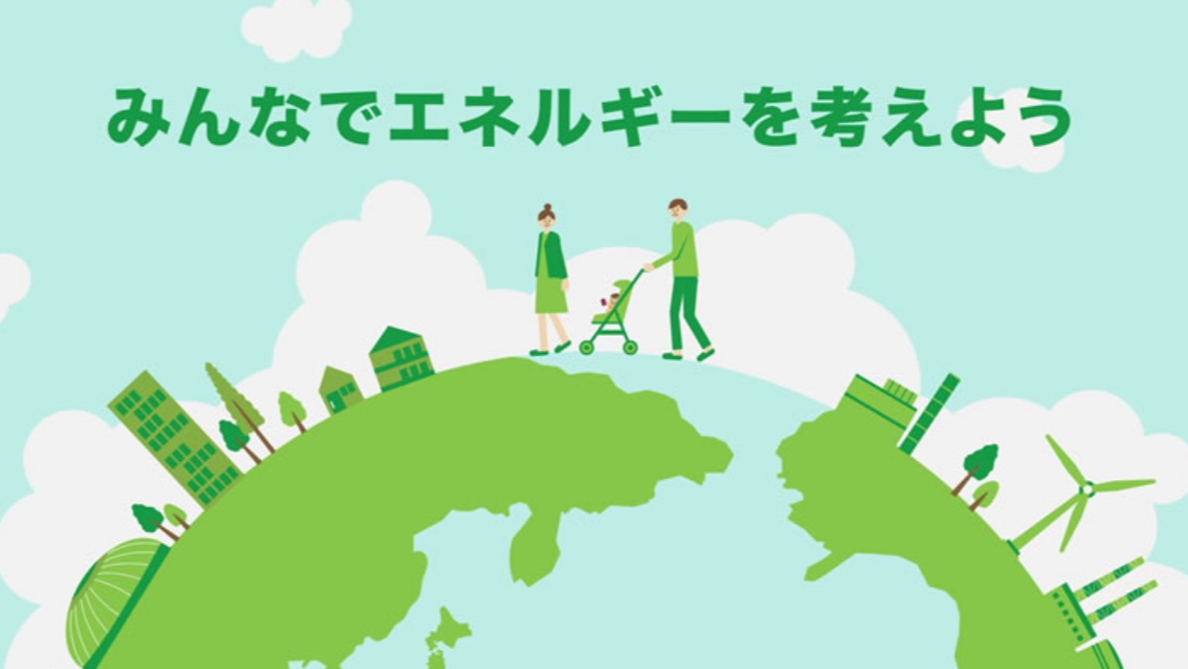
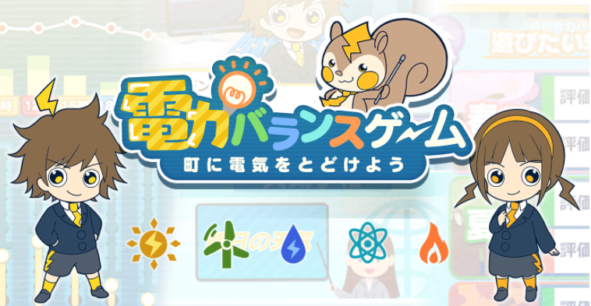
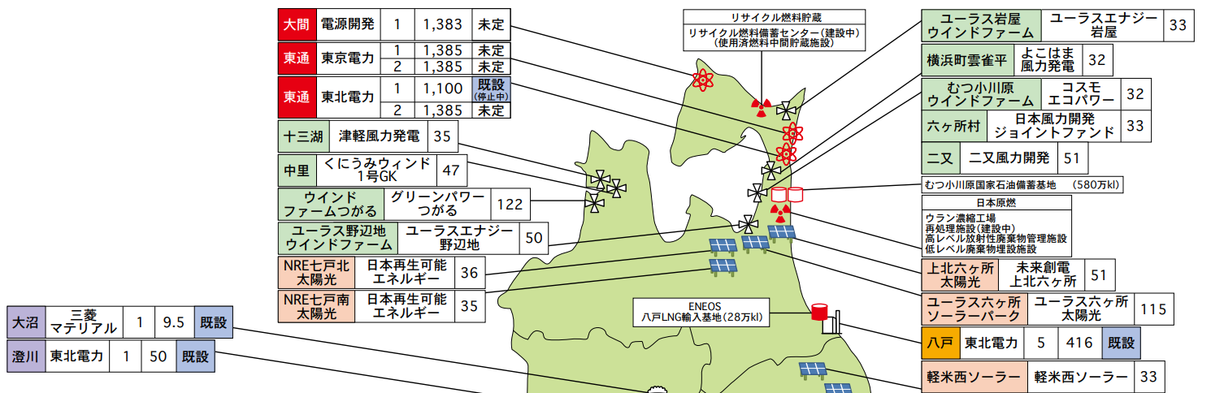
参考資料（アニメ、ゲーム、マップ）
◆電力バランスゲーム：発電所の担当者となって、発電所を操作し、停電しないように指令を出しゲームです。こちらからチャレンジ！
出典：東北エネルギー懇談会
出典：資源エネルギー庁
◆アニメ：米国の工学アカデミーが、20世紀における社会に最も貢献した技術は「電力技術」である、としました（会員アンケート）。
しかし、日本における電力の安定供給には、今、大きな課題があります。こちらのアニメをご覧ください。
（HPは、毎年最新情報に更新）
◆東北の発電所マップ：東北6県および新潟県の主な発電所等です。こちらからA3に拡大印刷して活用下さい。
出典：東北経済産業局
29

Slide 30
参考資料（用語の解説）
温室効果ガス^{*1}：二酸化炭素（CO₂）､メタン（CH₄）､一酸化二窒素（N₂O）､フロンガス（HFC₆他）の4種類があります。CO2は地球温暖化への影響が最大のガスです。
人為・自然両要因^{*2}：人為的な要因としては人間の活動を指し、自然的な要因としては太陽活動や火山活動などを指しています。
COP28^{*3}：国連変動気候枠組み条約第28回締約国会議の略称です。地球温 暖化の対策会議で、2023年秋にUAEで行った会議をCOP28（28回目の会議）と言います。
エネルギー自給率^{*4}：生活や経済活動に必要な一次エネルギーのうち、自国内で確保できる比率を指します。このため、天然資源を多く保有する国ほどエネルギー自給率が高くなります。
準国産エネルギー^{*5}：原子力発電は、万が一海外からの燃料調達が途絶えても、国内保有燃料だけで数年間の発電ができるため「準国産エネルギー」の電源です（IEA（国際エネルギー機関）。
S＋3E^{*6}：エネルギの基本は安全性（Safety）、安定供給（Energy Security）、経済性（Economic Efficiency）、環境性（Environment）でありこの頭文字「S＋3E」が重要な視点とされています。
CCUS^{*7}：火力発電所等から出るCO2を分離・回収し、そのCO2を地下貯留する技術を”CCS”と言い、さらに、そのCO2を原料として再利用する新発想のイノベーションを”CCUS”と言います。「Carbon dioxide Capture, Utilization and Storage」の略。
カーボンニュートラル^{＊8}：温室効果ガスの排出量と吸収量を均衡させることです。それには、温室
効果ガスの排出量の削減と吸収作用の保全・強化（例えば、植林、森林管理等）が必要です。
30

